Slide 1
https://www.youtube.com/watch?v=t3M6toIflyQ
정규표현식
/regiex?/
레직스
Regular expression의 약자
https://regexr.com/5mhou

Slide 2
텍스트에서 우리가 원하는 특정한 패턴을 찾을때 아주 요긴하게 사용된다. (전화번호형태의 패턴을 찾거나 웹사이트주소형태의 패턴, 이메일형태의 패턴을 찾을때… 등등에 사용된다) 사용자가 입력한 텍스트가 이메일나 패스워드와 같은 특정한 패턴에 부합하는지 유효성검사를 할때도 사용할수 있다.
정규표현식
줄여서 정규식은 문자를 검사하고 싶을 때 사용하는 식입니다.

Slide 3
* 정규식은 /로 시작하여 “나는 정규표현식”임을 나타낸다 * /우리가 찾고자하는 패턴/ /안에 우리가 찾고자하는 패턴을 넣어주면 된다 * /regex?/i i는 어떤 옵션에 따라 검색 할건지 플래그를 활용할수 있다.

Slide 4
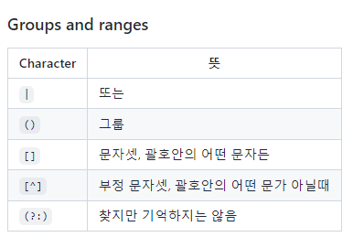
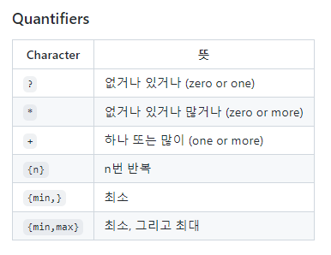
문법

Slide 5
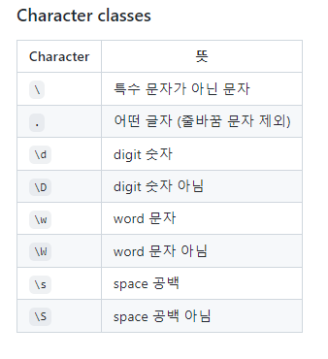
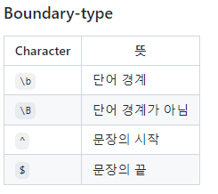
문법

Slide 6
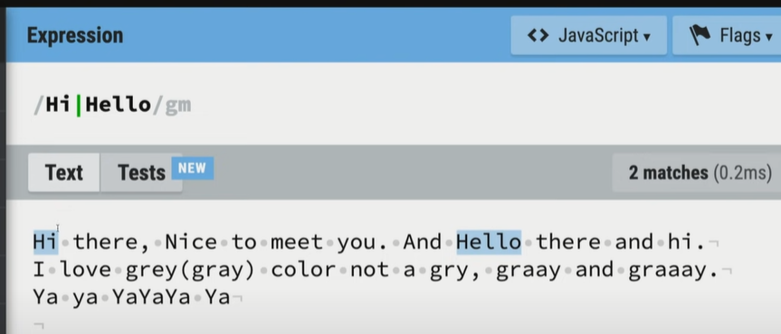
문법
Hi 또는 Hello | or연산자 사용

Slide 7
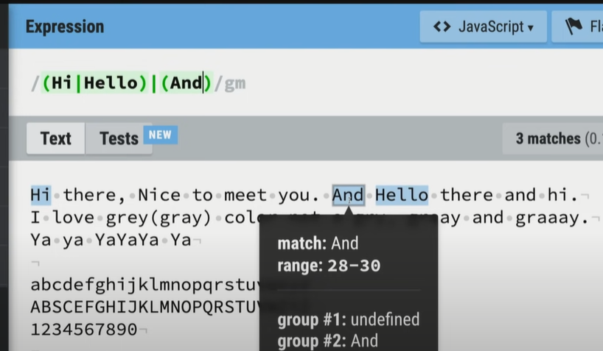
문법
(Hi|Hello)그룹 하나와
(And)그룹 하나

Slide 8
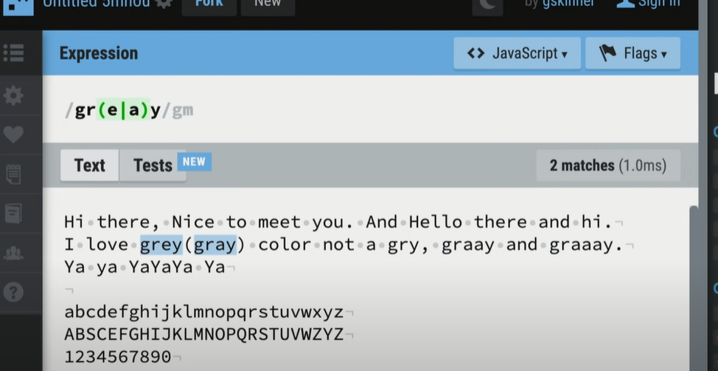
문법
gr로 시작 하고 e또는 a가 있고 y로 끝남

Slide 9
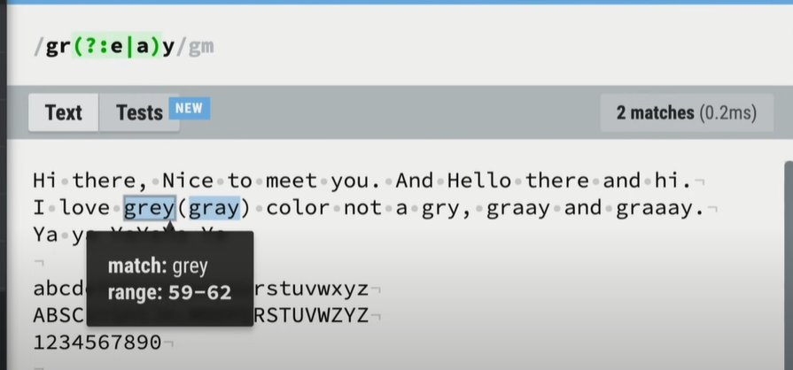
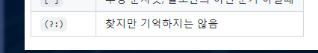
찾아는 지지만 그룹으로 만들고 싶지 않다면

Slide 10
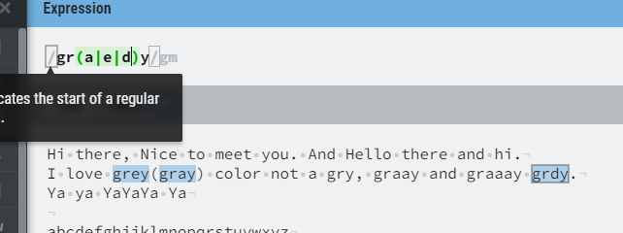
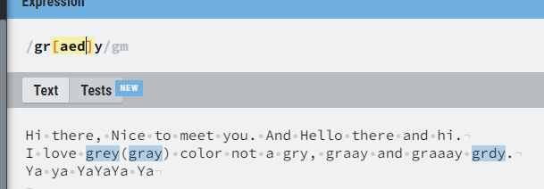
Gr()y
Gr~y 찾기
둘 동일한 내용이다
gr로 시작 하고 e또는 a또는 d가 있고 y로 끝남
대괄호안에있는 글자중 하나라도 만족하는것을 찾는다

Slide 11
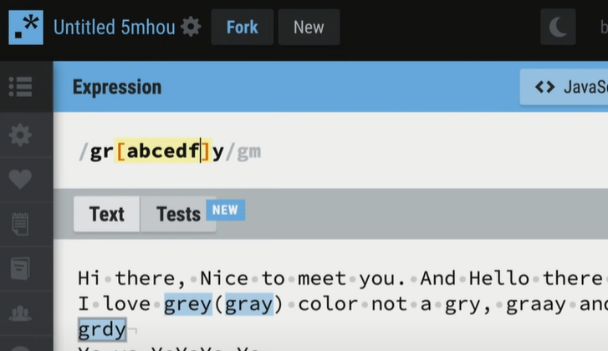
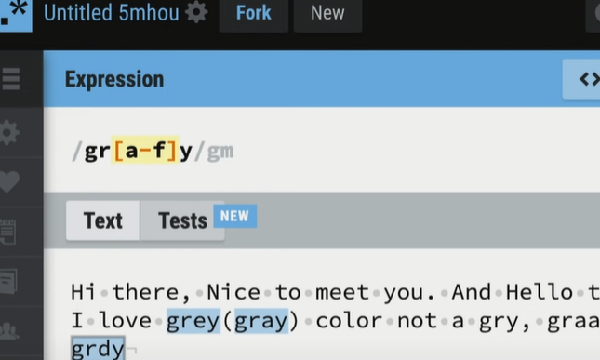
[]안의 어떤글자라도 있으면 상관없음
위에 둘은 동일한 결과

Slide 12
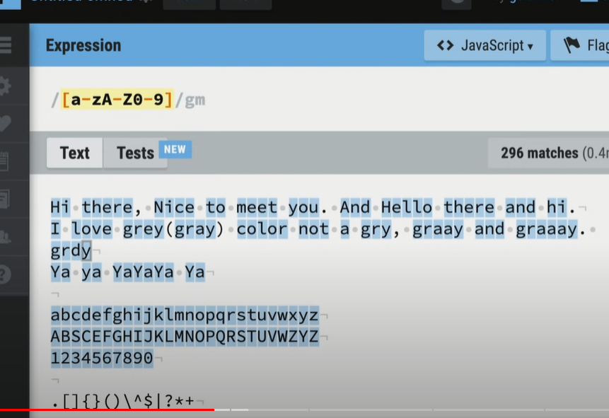
a부터 z까지 a부터 z까지 숫자 0부터 9까지 하나라도 만족하면 모두 찾는다.

Slide 13
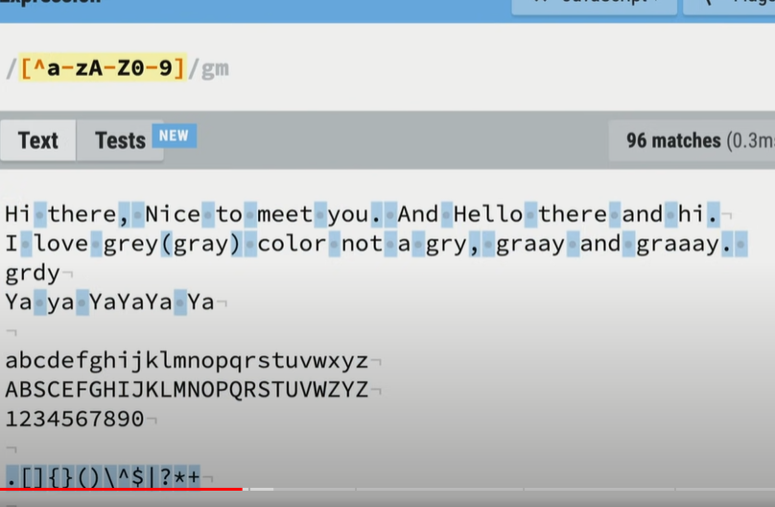
a부터 z까지 a부터 z까지 숫자 0부터 9를 제외한것을 찾는다 ^은 not를 의미한다

Slide 14
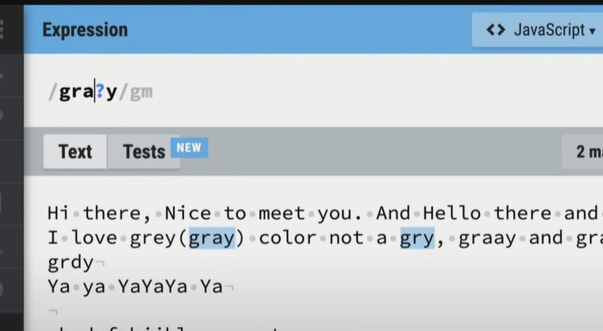
특정한 문자열뒤에 ?를 적으면 a 글자가 없거나 있거나(한글자만인식)
A가 있을 수도 있고 없을 수도 있음

Slide 15
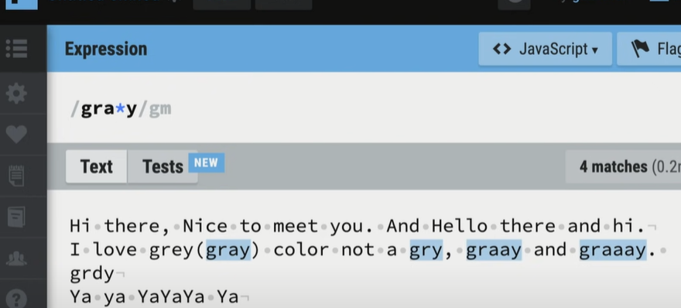
특정한 문자열뒤에 *를 적으면 a 글자가 없거나 있거나 많거나

Slide 16
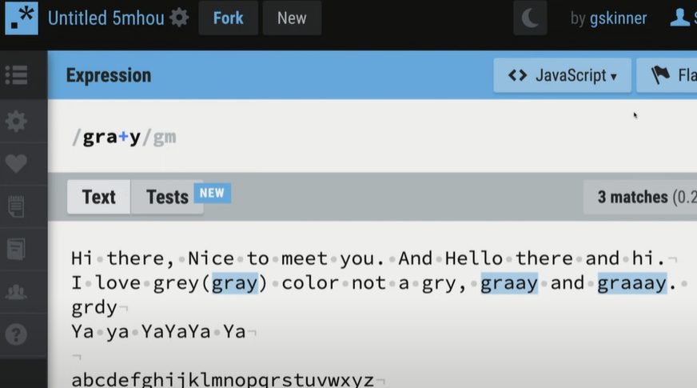
특정한 문자열뒤에 +를 적으면 a 글자가 하나있거나 그이상있거나 (없는것은 안찾음)

Slide 17
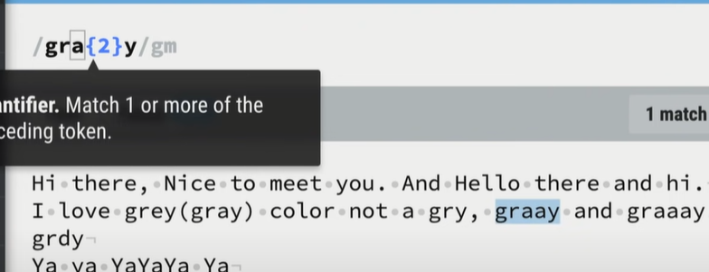
특정한 문자열뒤에 {2}를 적으면 a 글자가 2번있는것을 찾는다

Slide 18
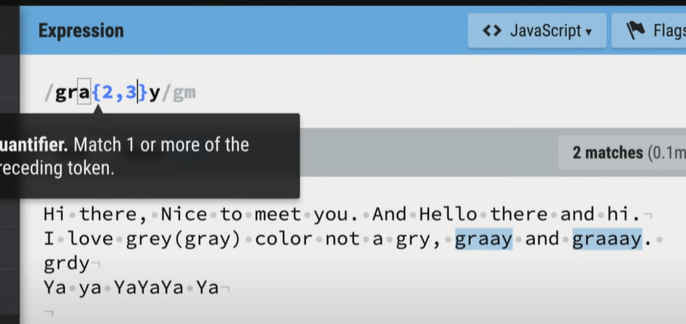
특정한 문자열뒤에 {2,3}를 적으면 a 글자가 최소 2번 최대3번까지 있는것을 모두 찾는다

Slide 19
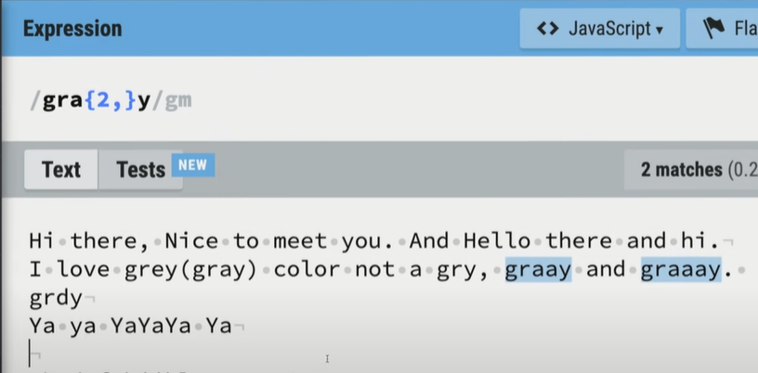
특정한 문자열뒤에 {2, }를 적으면 a 글자가 최소 2번 있는것을 모두 찾는다 (2개이상인것들)

Slide 20
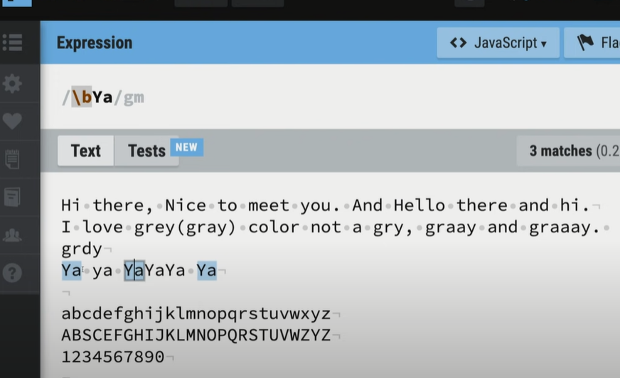
Ya중에 단어앞에 적힌것을 찾는다

Slide 21
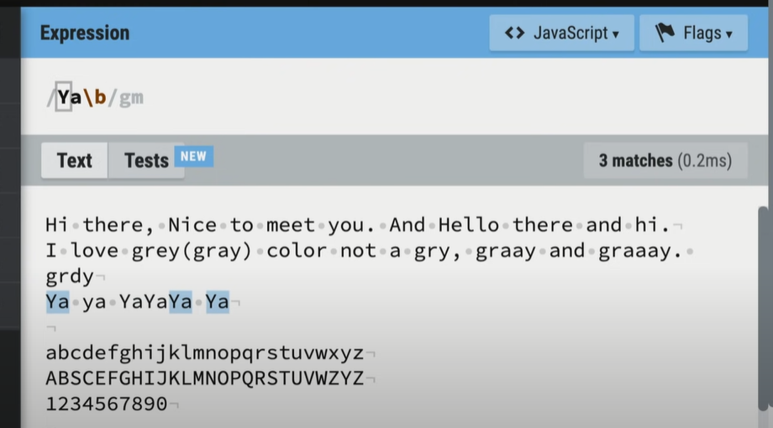
Ya중에 단어뒤에 적힌것을 찾는다
b를 대문자로 적으면 달라진다(다음 페이지)

Slide 22
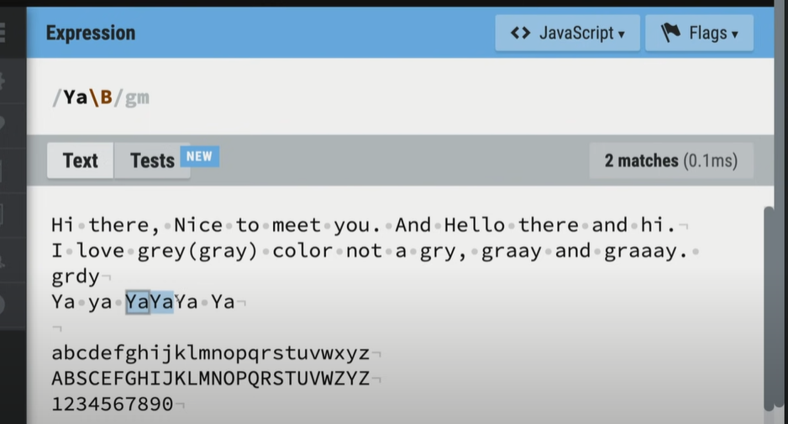
Ya중에 단어뒤에 적히지 않는것을 찾는다

Slide 23
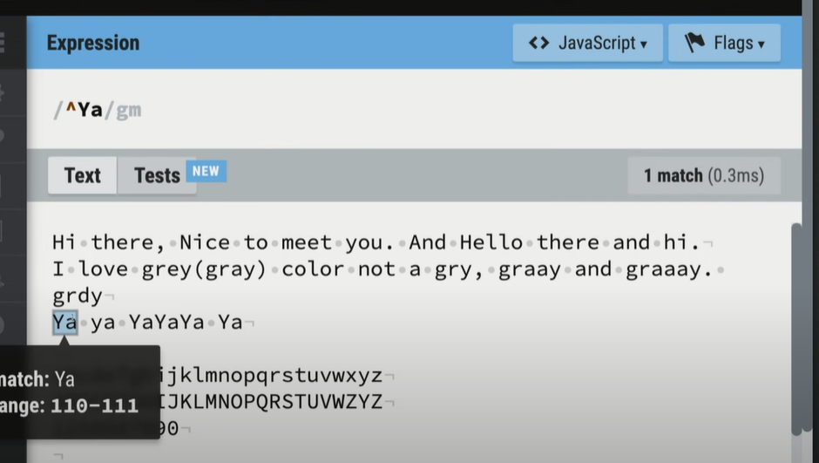
문장에서 시작하는 Ya를 찾는다
* Multiline를 빼면 전체문장앞에 Ya를 찾기때문에 여기서는 찾아지지 않는다

Slide 24
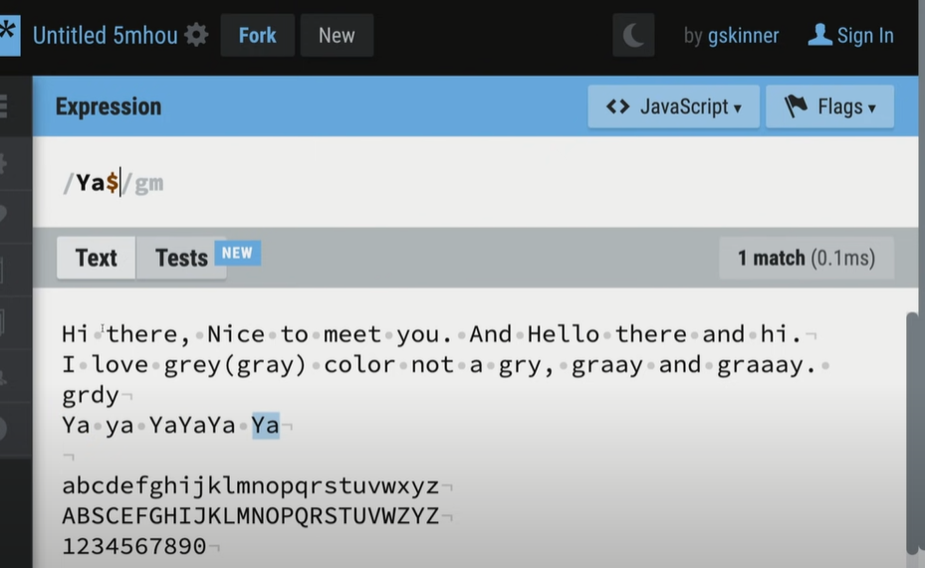
문장의 끝에있는 Ya를찾는다

Slide 25
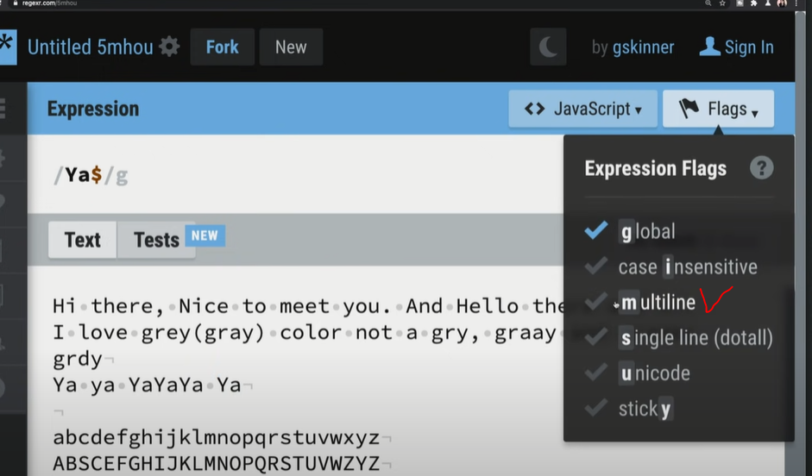
Flag in에서 multiline를 선택하지 않으면
전체적인 문장 끝에있는 Ya를찾는다기때문에
여기서는 찾아지지 않는다

Slide 26
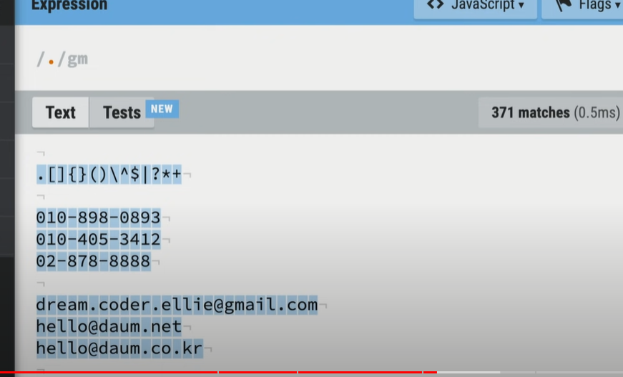
모든 문자렬을 선택

Slide 27
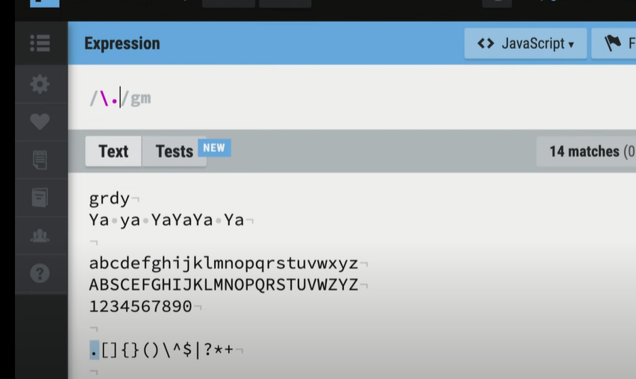
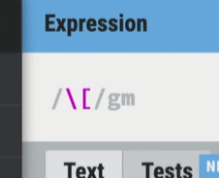
마침표라는 특수문자를 찾고자하다면 \역슬러쉬를 사용해야한다.

Slide 28
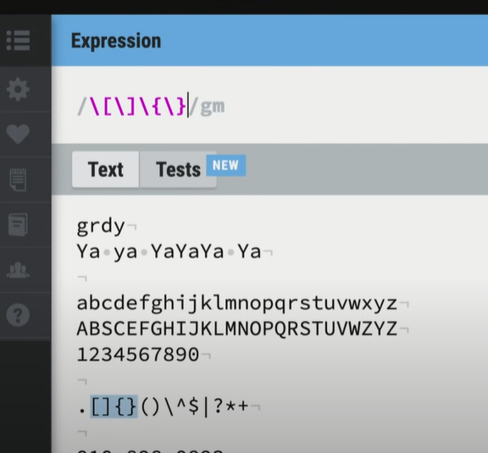

Slide 29
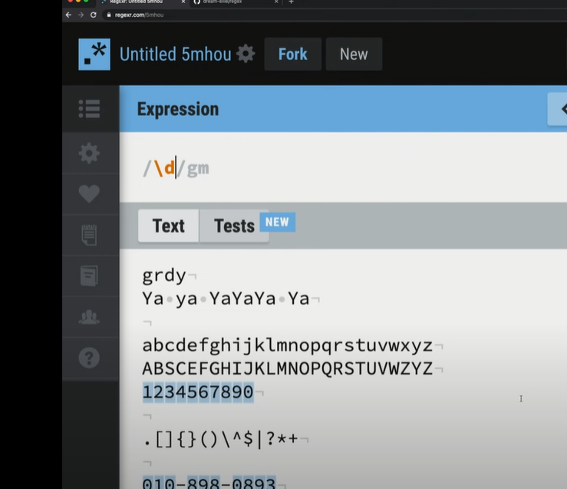
digit의약자인 d를 사용하여 \d는 모든 숫자를 찾는다

Slide 30
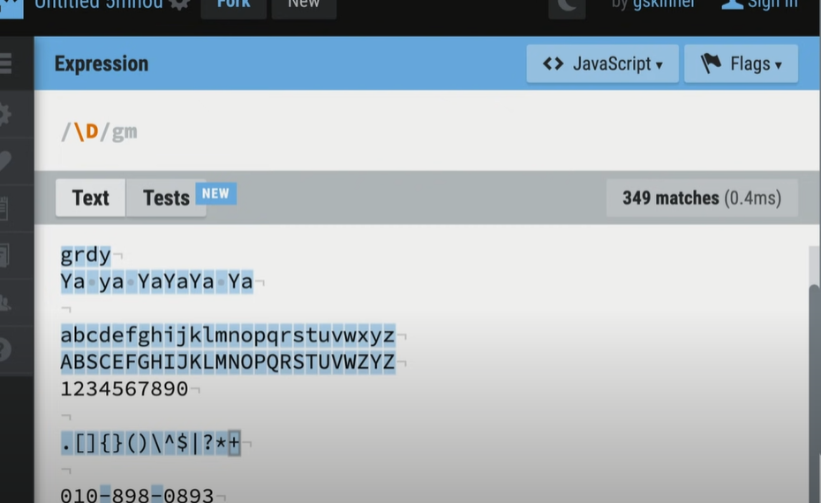
대문자 D를 이용하면 숫자가 아닌 모든것을 찾을수 있다.

Slide 31
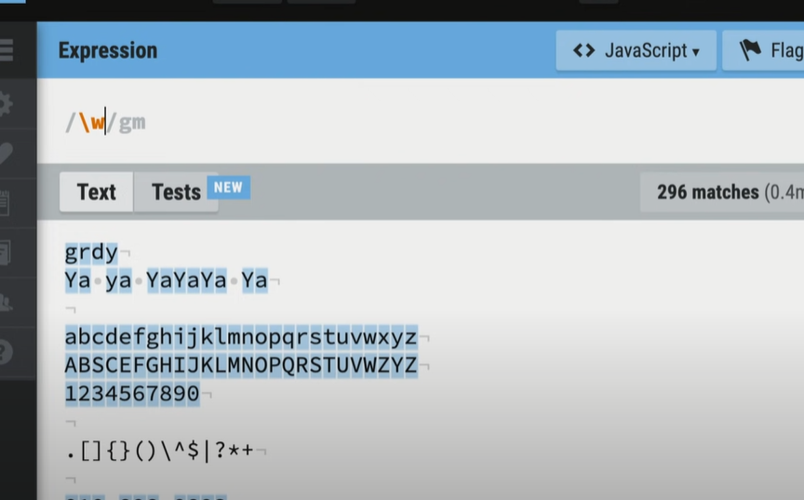
word의 약자인 w를 이용하면 모든 문자를 찾을수 있다

Slide 32
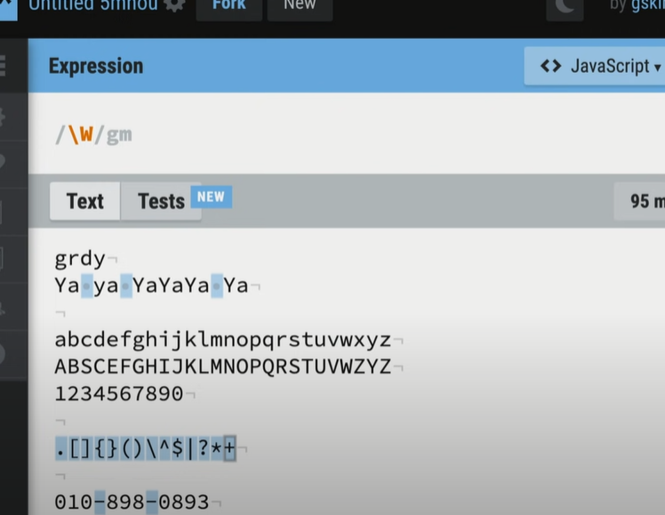
대문자 W는 문자가 아닌 모든것을 선택

Slide 33
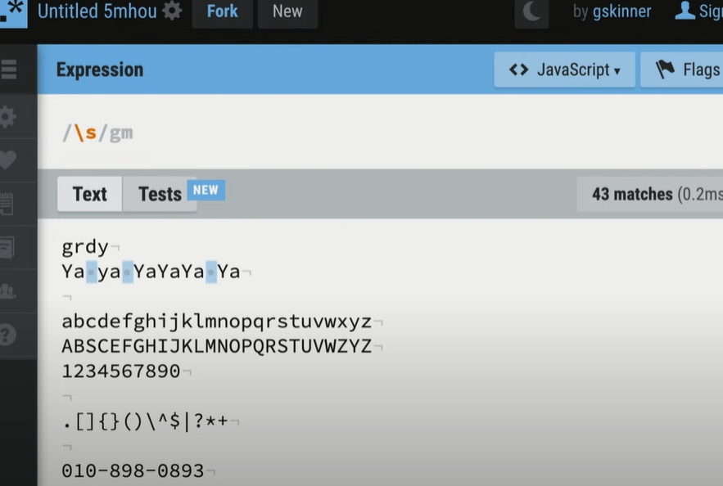
s는 space의 약자이다 띄워쓰기를 모두 찾는다

Slide 34
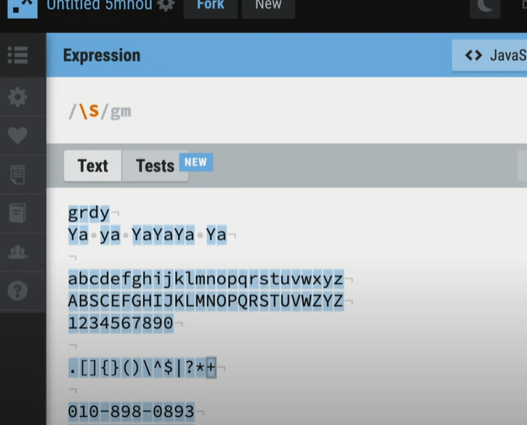
대문자 S는 띄워쓰기를 제외한 모든것을 찾는다

Slide 35
연습하기

Slide 36
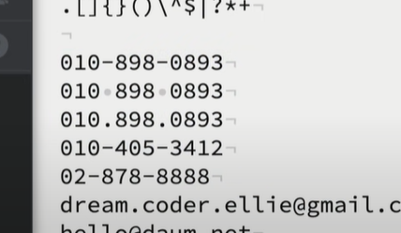
전화번호로 입력된것을 찾고싶다

Slide 37
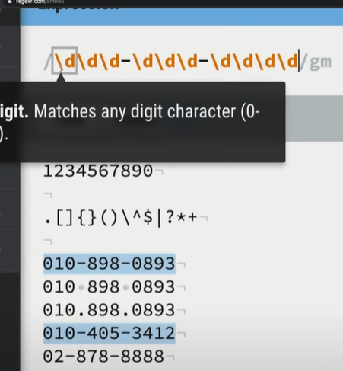
숫자3개 –(대쉬) 숫자3개 –(대쉬) 숫자4개

Slide 38
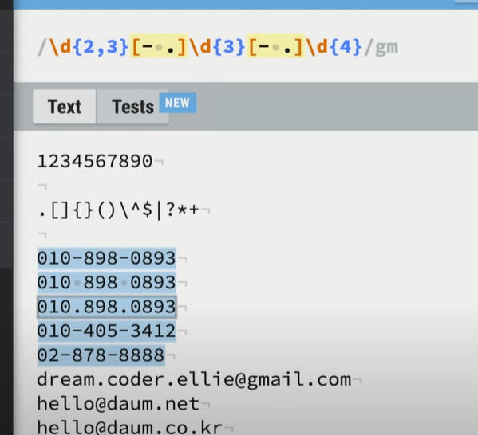
숫자가 3개있어야한다
- 또는 빈칸 또는 . 이 있어야한다
숫자가 최소2개 최대3까지

Slide 39
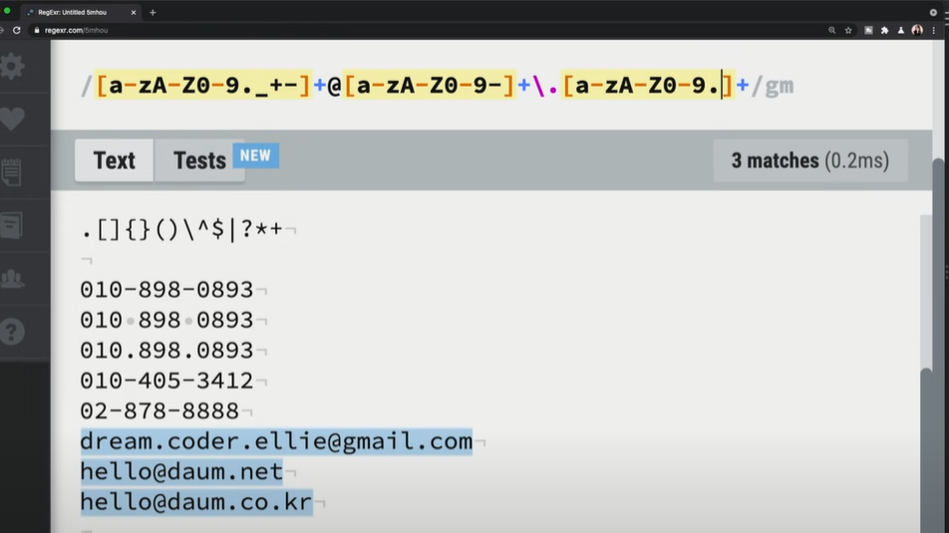
이메일형식을 선택하려면
그것들을 반복해서 적을수 있다 (앞에 글자들이 하나이상올수 있음
a부터 z까지 A부터 Z까지 숫자 0부터 9까지 특수문자 . _+- 를 포함하며

Slide 40
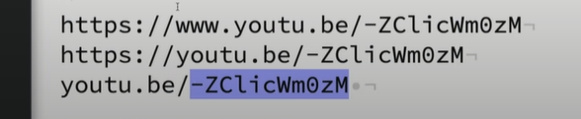
유튜브주소중 아이디만을 가져오려면

Slide 41
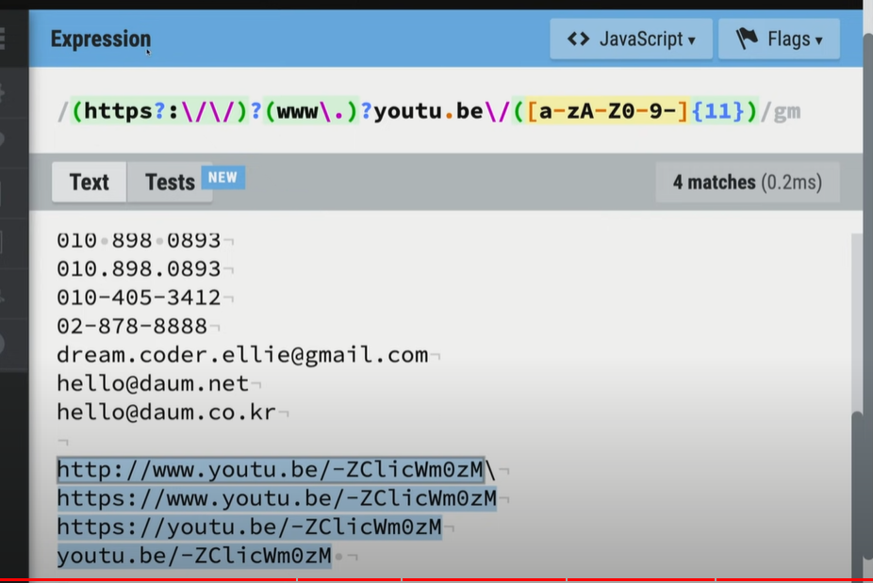
https? → s는 있어도 되고 없어도 된다
(https?:\/\/)? -> (https?:\/\/)은 있어도 되고 없어도 된다
A부터 z까지,A부터 Z까진 –포함하는 글자의 크기는 11개이다

Slide 42
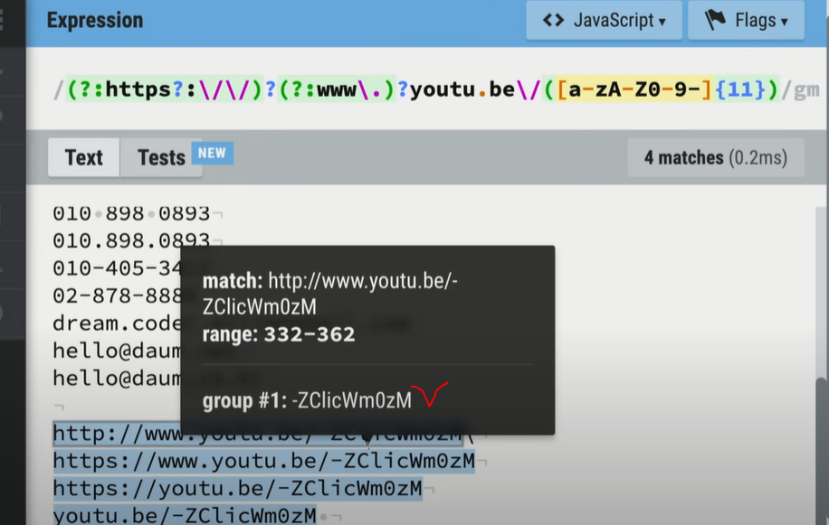
(?:https?:\/\/)? →이부분은 캡처하지 않겠다.
Group #1만 할당되어있다.

Slide 43
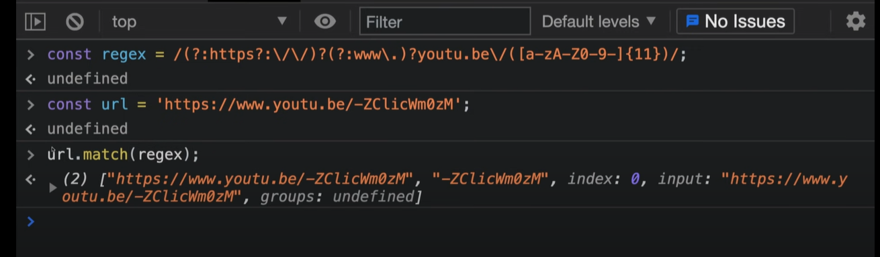
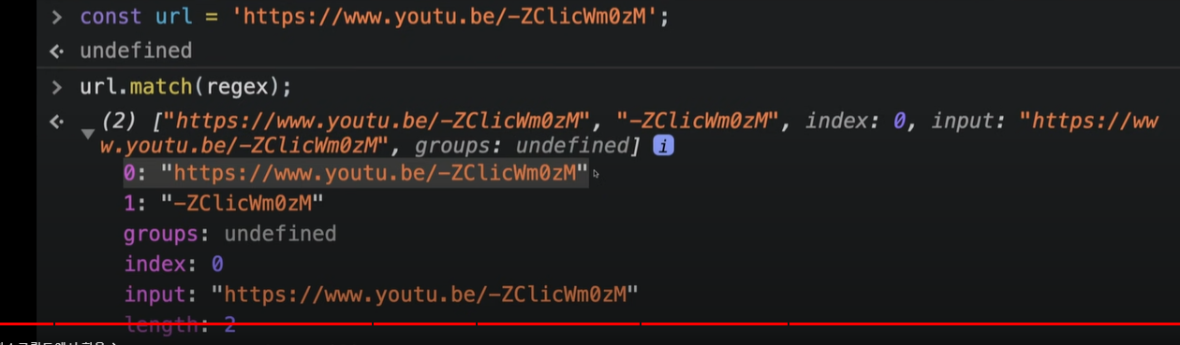
javaScript에서 사용법
Matching되는 전체값
Matching되는 그룹의 데이터가 들어있다.

Slide 44
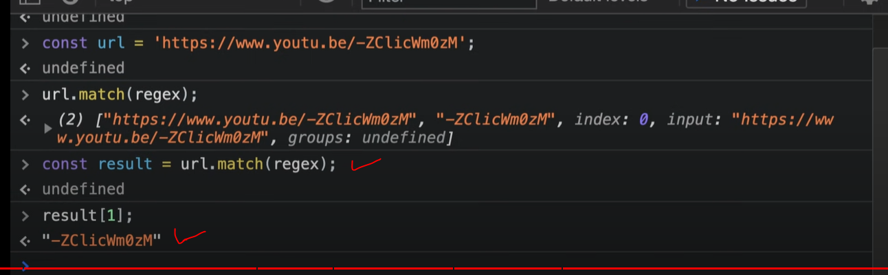

Slide 45
자바스크립트에서 정규식
정규표현식 (regular expression)
줄여서 정규식은 문자를 검사하고 싶을 때 사용하는 식입니다.
"어떤 문자에 'abc'라는 단어가 들어가있냐?" 라고 물어보고 싶을 때 쓰시면 됩니다.
자바스크립트로 정규식을 어떻게 표현하냐면
이게 끝입니다.
그러면 이제 abc라는 단어가 있냐~? 라고 물어볼 준비가 된겁니다.

Slide 46
그럼 abcdef라는 문자에 abc라는 단어가 있는지 검사해보도록 합시다.
/정규식/.test(정규식으로 검사해볼문자) 쓰면 됩니다.
진짜 들어있으면 true를 남기고 없으면 false를 남겨줍니다.

Slide 47
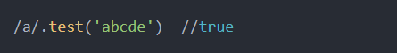
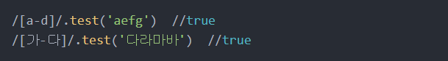
몇개만 배워보는 정규식 문법
정규식 문법은 너무 많아서 필요할 때 찾아쓰면 족합니다.
자주 쓰는 몇개만 알아보도록 합시다.
영어나 한글의 경우 그냥 쓰면 글자가 있는지 없는지 물어볼 수 있습니다.
[ ] 기호를 이용해서 문자 범위를 지정할 수 있습니다.
[a-z] 는 a부터 z까지 아무문자 하나를 의미합니다.
/[a-d]/.test('aefg')
그래서 이건 a부터 d까지의 아무 문자하나가 저기 있냐라고 검사하는 겁니다.

Slide 48
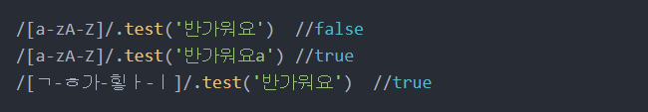

[a-zA-Z] 이건 아무 알파벳 하나라는 뜻입니다.
[ㄱ-ㅎ가-힣ㅏ-ㅣ] 이건 아무 한글 하나라는 뜻입니다.
백슬래시S 는 특수문자 포함 아무문자 1개라는 뜻입니다.
자판의 원화기호가 백슬래시입니다.

Slide 49


^a 라고 적으면 a로 시작하는지 검사할 수 있습니다.
e$ 라고 적으면 e로 끝나는지 검사할 수 있습니다.
| 이건 or 기호입니다.
그래서 위 코드는 e 또는 f중 아무거나 한 문자가 있나 검사가능합니다.
정규식에선 괄호맘대로 칠 수 있습니다.

Slide 50


+ 기호를 붙여주시면 뒤에 오는 글자들도 a와 일치하면 반복해서 쭉 찾아달라는 뜻입니다.
왜냐면 /a/는 a를 다 찾으라는게 아니라 a 한개를 찾으라는 뜻입니다.
aaaaa 이런걸 찾고 싶으면 /a+/ 쓰면 됩니다.
이건 그럼 뭘까요.
-> 모든 문자 여러개 다음에 t라는 글자가 있냐를 검사해주는 정규식입니다.
aaaaat
bbt
이런 것들을 잘 찾아주겠군요.

Slide 51

간단히 작성해보는 이메일 정규식
이메일은 어쩌구@어쩌구.어쩌구 이렇게 되어야합니다.
모든 문자 사이에 @ 그리고 .이라는 특수문자가 와야합니다.
이렇게 쓰면 되겠습니다.
\. 이라는 기호는 왜 이렇게 썼냐면 마침표는 정규식에서 특수한 문법이기 때문에
마침표 문법을 쓰는게 아니라 진짜 마침표를 찾아달라라는 의미로 쓰려면 백슬래시를 앞에 붙여야합니다.

Slide 52

그럼 폼전송시 이메일 형식 검증은 어떻게 할까요
공백검사랑 별 차이가 없습니다.
저번 강좌에서 공백검사 부분을 작성했는데 공백검사 부분 대신에
이메일 정규식과 부합하는지 검사를 해주시면 되겠죠?

